Slide 1
BLOCK AI 26 AI + 블록체인 융합서비스
ChainLens
체인렌즈
복잡한 거래 기록을
근거가 연결된 한국어 영수증으로
Chrome MV3 확장 · Ethereum 거래 해석 · Groq 전용 설명 경로
2인 개발팀 · 2026-09-12
Notes:
ChainLens는 이미 발생한 Ethereum 거래 기록을 읽는다. 거래를 실행하거나 안전성을 판정하지 않는다. Chrome MV3 확장, 서버, Groq 전용 설명 경로는 구현되어 있으며 실제 Chrome unpacked E2E를 확인했다.

Slide 2
성공 표시만으로는 거래의 의미를 알기 어렵습니다
처음 토큰 서비스를 이용한 사용자가 탐색기 기록에서 마주하는 문제
“승인했는데,
토큰을 보낸 건가요?”
사용자가 알고 싶은 것 | 읽어야 하는 원본
어떤 자산이 어디로 이동했나? | transaction value, Transfer 이벤트
돈을 보냈나, 사용 권한을 줬나? | Approval 이벤트
실행 결과와 수수료는 무엇인가? | receipt status, gasUsed, effectiveGasPrice
Success, 주소, 이벤트 로그는 보이지만
전송과 사용 권한 설정은 바로 구분하기 어렵습니다.
해시를 찾은 자리에서 짧은 영수증을 읽고, 필요할 때 원본 근거까지 확인합니다.
대표 이용 상황을 바탕으로 한 문제 가설입니다. 사용자 인터뷰와 이해도 실험은 아직 진행하지 않았습니다.
ChainLens 체인렌즈
02
Notes:
대표 이용 상황을 바탕으로 한 문제 가설이다. 사용자 인터뷰 결과나 사용 비율로 제시하지 않는다. Approval은 spender에 당시 사용 한도를 설정하는 행위로 Transfer와 구분한다.

Slide 3
거래 요약은 이미 있습니다. 체인렌즈는 이해와 확인을 연결합니다
기존 기능과 겹치는 부분을 인정하고, 한국어 영수증과 근거 연결을 검증합니다.
기존 서비스 | 공식 문서에서 확인한 기능
Etherscan Transaction Action | 선별된 거래 행위 표시, 해당 행위가 없는 거래의 AI 요약
Blockscout Interpreter | 거래 데이터·디코딩·메타데이터 기반 요약, 규칙 분류와 LLM 보완
Noves Translate | 거래를 표준 유형으로 분류하는 해석 API
차별화 가설
자산·권한·수수료를 초보자의 질문 순서로 분리하고,
설명마다 원본 근거와 확인 수준을 연결합니다.
빠른 영수증과
오른쪽 근거 패널을 잇는
Chrome 경험
ChainLens 체인렌즈
03
Notes:
공식 자료: Etherscan Experimental Feature, Blockscout Interpreter API, Noves Translate Introduction. 한국어 영수증, 원본 근거 연결, 확인 범위 표시는 사용자 검증이 필요한 가설이다. 최초성, 독점성, 성능 우위를 주장하지 않는다.

Slide 4
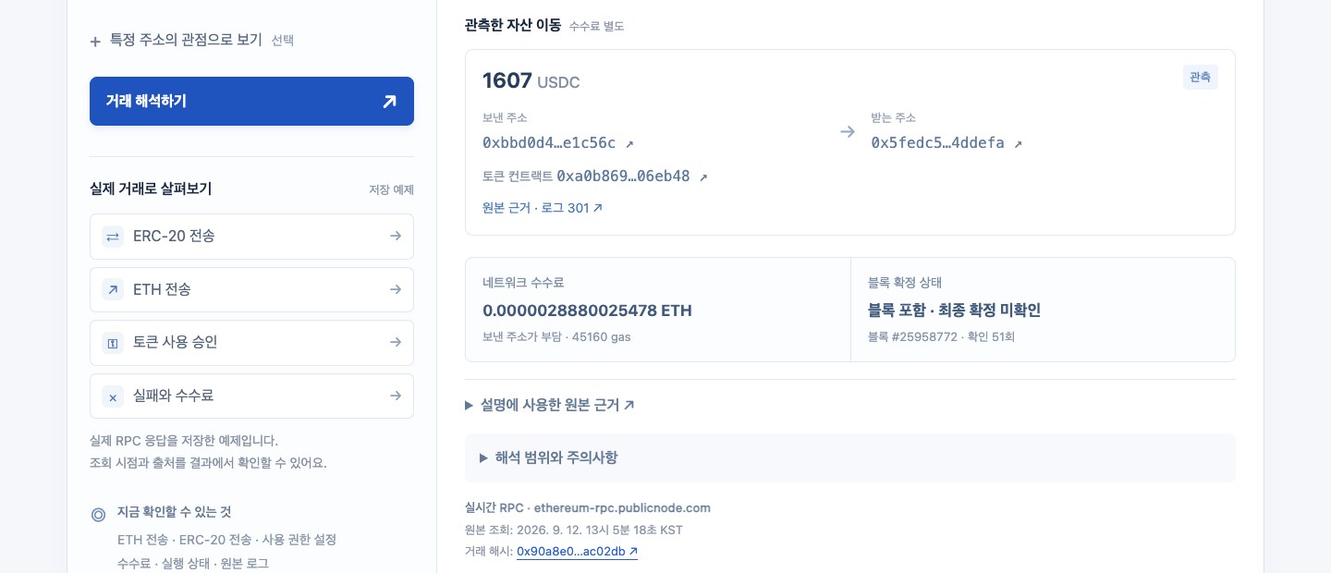
드래그·우클릭하면, 바로 거래 영수증을 봅니다
현재 웹 MVP 화면과 실제로 구현·검증한 Chrome 확장 흐름을 구분해 제시합니다.
Chrome 확장 실제 흐름
1
해시 선택
2
우클릭 메뉴
3
Shadow DOM
빠른 영수증
4
오른쪽
Side Panel
Etherscan·Ethereum Blockscout 지원
확장 아이콘이 URL을 인식해 같은
Side Panel을 엽니다.
기존 웹 MVP 성공 거래 화면 (확장 UI가 아님)
Chrome unpacked E2E 완료 · 우클릭·Side Panel 확인
ChainLens 체인렌즈
04
Notes:
실제 Chrome unpacked E2E는 완료했지만 OS 전면창 불일치로 보존된 확장 PNG는 없다. 왼쪽은 기존 웹 MVP 화면이며 확장 화면으로 제시하지 않는다. 실제 관측은 evidence/extension-chrome-e2e.md를 따른다.

Slide 5
전송, 승인, 실패를 다르게 설명합니다
코드가 관측한 사실과 화면에 표시해야 할 주의사항을 함께 관리합니다.
장면 | 사용자에게 보여줄 해석 | 근거·주의
전송 | 어떤 자산이 어느 주소로 이동했는지 | value 또는 Transfer 로그. 전체 잔액 변화와 구분
승인 | 어느 주소에 당시 사용 한도를 설정했는지 | Approval 로그. 현재 allowance로 단정하지 않음
실패 | 실행 실패와 발생한 수수료 | receipt 상태. 요청된 이동을 완료로 표시하지 않음
실제 저장 RPC 사례: USDC 전송, ETH 전송, 당시 USDC Approval, 실패 거래 4건
기존 웹 MVP의 실시간 대조는 35/35 항목을 기록했습니다. 정적·단위 검사는 전체 거래 정확도를 보장하지 않습니다.
ChainLens 체인렌즈
05
Notes:
실제 사례와 조회 시점은 verification.md와 evidence/rpc-examples.json에 기록한다. 성공 receipt는 사용자 목적 달성을 보장하지 않는다. Approval 이벤트는 당시 설정량이며 현재 allowance를 보장하지 않는다.

Slide 6
체인에서 사실을 읽고, Groq는 용어만 설명합니다
Chrome MV3 확장과 웹 UI가 같은 로컬 API를 통해 검증된 사실을 받습니다.
웹 UI / MV3 확장
Context menu · Shadow DOM · Side Panel
로컬 Node.js API
hash·URL 검증 · CORS · operation 상태
Ethereum JSON-RPC
transaction · receipt · logs
사실 추출
BigInt · Transfer · Approval · 수수료
Groq 전용 설명 경로
safeFacts만 전달 · JSON / output guard
규칙 기반 설명
키·HTTP·timeout·guard 실패 시 전환
경계: API 키는 서버 환경변수에만 둡니다. 확장·ZIP·UI에는 넣지 않습니다.
ChainLens 체인렌즈
06
Notes:
Chrome MV3의 context menu, Shadow DOM 빠른 영수증, Side Panel은 구현되어 있다. API는 safeFacts만 Groq에 전달한다. openai/gpt-oss-20b의 Groq live와 mock, fallback을 검증했다. API 키는 서버 프로세스 환경변수에만 둔다.

Slide 7
블록체인은 사실의 출처, AI는 설명 계층입니다
수량·주소·실행 결과를 AI가 새로 만들지 못하도록 경계를 둡니다.
코드·블록체인 데이터
Groq 설명
수량·소수점·주소·방향 계산
승인과 전송 분리
실행 상태·수수료 추출
원본 필드·로그 근거 보존
safeFacts 기반 짧은 한국어 설명
전송·승인·실패 용어 풀이
숫자·주소·가격·안전성 판단 추가 금지
guard 실패 시 규칙 기반 설명
검증 상태
mock 성공, HTTP 오류, timeout, 잘못된 JSON, output guard 실패의 fallback을 app 26/26 검사로 확인했습니다.
openai/gpt-oss-20b 실제 Groq 호출에서도 AI 모드와 output guard 통과를 확인했습니다.
ChainLens 체인렌즈
07
Notes:
AI에는 status, category, 전송·승인 존재 여부, 지원 밖 로그, finality만 전달한다. 숫자·주소·금지 표현·길이를 guard한다. guard는 모든 의미 오류를 증명하지 않는다. 실제 Groq live에서 AI 모드와 guard 통과를 확인했다.

Slide 8
첫 목표는 사용자가 거래를 정확히 설명하게 만드는 것입니다
사용자 검증 계획입니다. 아직 모집하거나 측정하지 않았습니다.
검증 대상 | 검증 방법 | 판단에 사용할 관측값
초보자 이해도 | 탐색기 단독과 ChainLens 조건 비교 | 전송·승인·실패 구분 정답률
근거 확인 | 원본 필드·로그를 찾는 과제 | 답변 시간, 근거 찾기 성공률
반복 사용 | 교육·고객지원 운영자 인터뷰 | 도입 조건, 반복 사용 의향
가설
입문자 8–12명 비교에서 정답률 20%p 개선 또는 답변 시간 30% 감소를 목표로 둡니다.
모집 수와 개선율은 계획입니다. 현재 사용자 수, 성과, 매출이 아닙니다.
ChainLens 체인렌즈
08
Notes:
사용자 검증 계획이며 아직 모집·측정 전이다. 정답률 20%p 개선 또는 답변 시간 30% 감소는 목표 가설이다. 초기 고객 후보는 지갑·교육 서비스의 온보딩 담당자이며 수익 후보는 B2B 해설 위젯/API다.

Slide 9
웹 MVP에서 DeepL형 확장 경험까지 구현했습니다
현재 구현 완료, 다음 검증, 사용자 실험, 공개 준비를 구분합니다.
시점 | 개발 목표·완료 기준
현재 구현 완료 | 웹 MVP, Groq live, MV3 확장, ZIP, app 26/26 · extension 14/14, Chrome CUA E2E
다음 기술 검증 | 키 있는 Groq 장애의 실제 Chrome UI, 필요 시 정확한 확장 화면 캡처
사용자 검증 | 초보자 이해도 비교와 원본 근거 찾기 성공률 측정
공개 전 | 공개 backend, 최신 자료, 영상·신청 여부를 별도 확인
2인 역할
A · 데이터·정확성 Ethereum JSON-RPC, Node.js, BigInt, 이벤트 디코딩·검증
B · 서비스·AI·UX Chrome MV3, HTML/CSS/JavaScript, Groq 연동, 사용자 실험·시연
ChainLens 체인렌즈
09
Notes:
Chrome MV3 확장과 ZIP은 현재 구현 완료 항목이다. Chrome Web Store 공개, 공개 backend, 영상, 신청은 수행하지 않았다. 역할 A/B는 제안 분담이며 개인별 경험은 제출 전에 사실 확인이 필요하다.

Slide 10
구현·검증·남은 검증을 구분해 제출합니다
완료된 검증 근거와 아직 확인하지 못한 항목을 함께 제시합니다.
확인 항목 | 현재 근거
웹 앱 해석·Groq fallback | app 26/26 테스트, 기존 실제 RPC 4건 기록
확장 구조·권한·보안 경계 | extension 14/14, 문법·ZIP 검사
확장 배포물 | unpacked 확장 + 검증 ZIP
실제 Chrome E2E | 우클릭·Side Panel, Etherscan·Blockscout 자동 인식 CUA 확인
Groq live | openai/gpt-oss-20b AI 모드·guard 통과
공개 링크·영상·신청 | 미실행
레퍼런스
BLOCK AI 26 공식 안내 · Chrome contextMenus / activeTab / Side Panel · Groq Models
Etherscan Experimental Feature · Blockscout Interpreter API · Noves Translate Introduction
정적·단위 검사와 CUA E2E는 공개 배포, Web Store 승인, 전체 거래 정확도를 뜻하지 않습니다.
ChainLens 체인렌즈
10
Notes:
자세한 근거는 verification.md와 evidence/extension-chrome-e2e.md에 있다. screenshots/는 기존 웹 MVP 5장이고 확장 화면이 아니다. 새 extension PNG를 넣으려면 올바른 Chrome 전면창에서 캡처한 뒤 관측 기록과 대조해야 한다.

